Slide 1


Be a gift to the world
2015年１０月１７日
D2770 PDG 中村靖治

Slide 2
国際ロータリーとロータリー財団の現況

Slide 3

D2770 PDG 中村靖治

Slide 4

世界へのプレゼントになろう

Slide 5
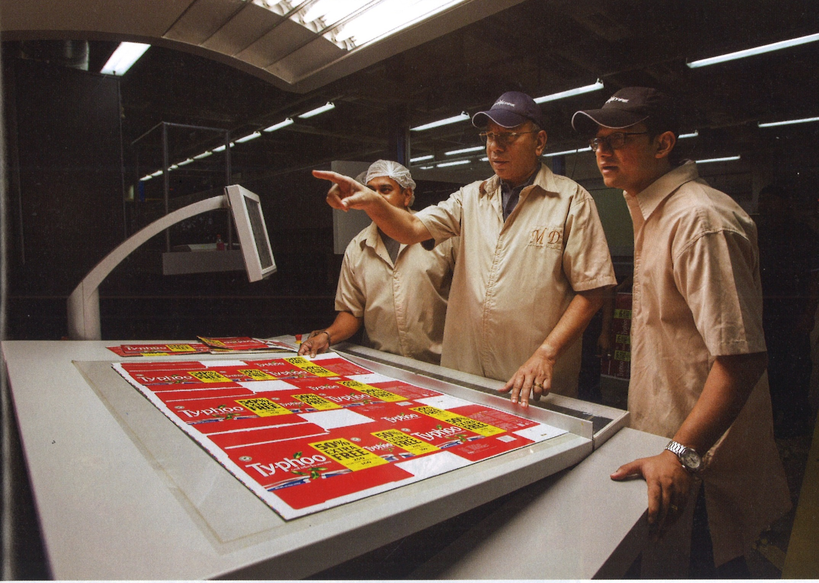
PrintCare社（パッケージ印刷）を経営
Notes:
紅茶の栽培。
パッケージ・包装が海外。
これを内製化。スリランカの産業の振興。
印刷機械、ハイデルベルグ（ドイツ製）。世界最大の印刷機械メーカー。
RI会長の職場を案内
RI会長が従業員と共に作業着姿

Slide 6
ラビンドラン会長の言葉
1. Be a Gift to the World.
  世界へのプレゼントになろう。
2. Pay it forward.
  恩を送っていこう。
3. Only the Best is good enough.
  最高でなければ良いとは言えない。
4. The good you do comes back to you
  幸せの種をまけば 実りはあなたにも
Notes:
1と２はロータリーの精神。私たちの人生の価値は、どれほど得たかではなく、どれほど与えたか、によって判断される。
3は後で。
4は、直訳は「あなたの善い行いはあなたに戻ってくる」。日本の故事ことわざ「情けは人の為ならず」。人に親切をすれば巡り巡って自分に返ってくる。
「恩送り ぐるり巡って 我が元に」
実業家の言葉。
The Ideal of Service 「奉仕の理念」。私見、「理想的なサービス（の提供）」、「理想的な製品（の供給）」、「最高品質の製品（の供給）」。
He profits most who serves best. 「最も良く奉仕する者、最も多く報いられる（われる）」。私見、 「最も良いサービスを提供する人が、最も利益を上げられる」、「最も良い製品を供給する人が、最も利益を上げられる」

Slide 7
図解 2013-2014年度報告
国際ロータリーおよびロータリー財団 2013-14年度年次報告より

Slide 8
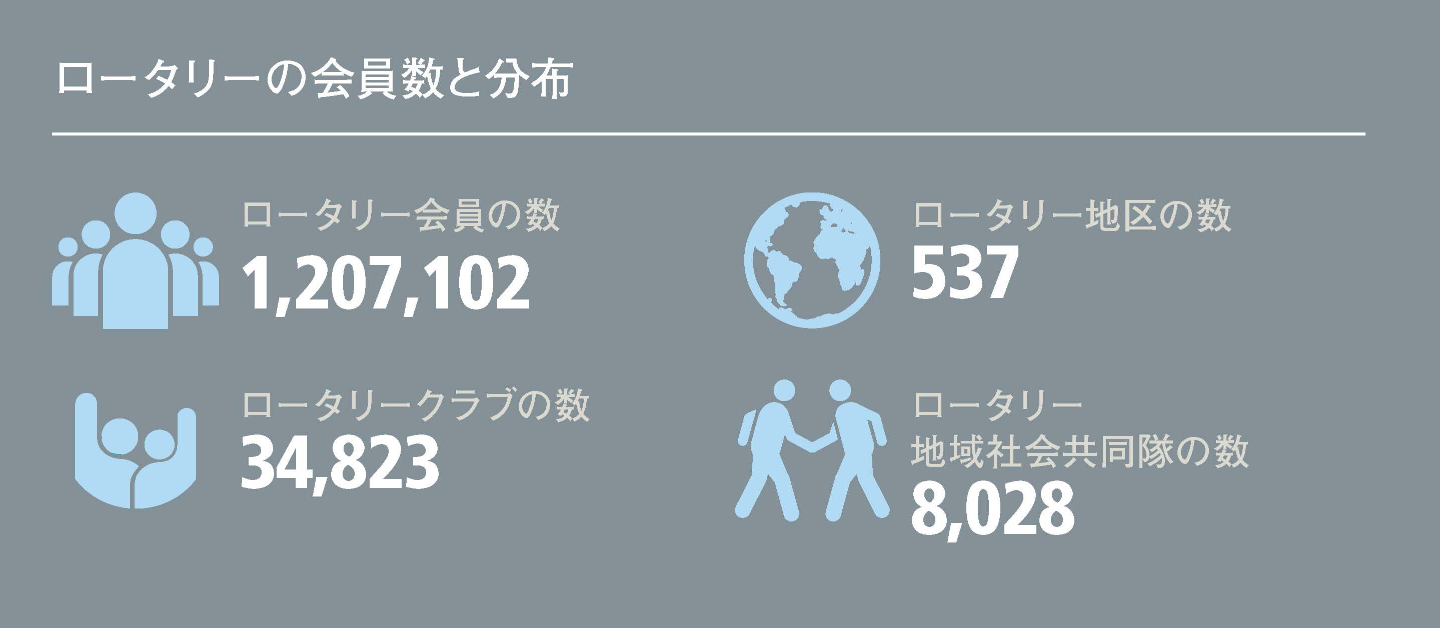
ロータリーの会員数と分布（その１）
Notes:
会員数：120万人
地区の数：537（平均 2200人/地区）
ロータリークラブの数：34,823（平均 35人/クラブ）

Slide 9
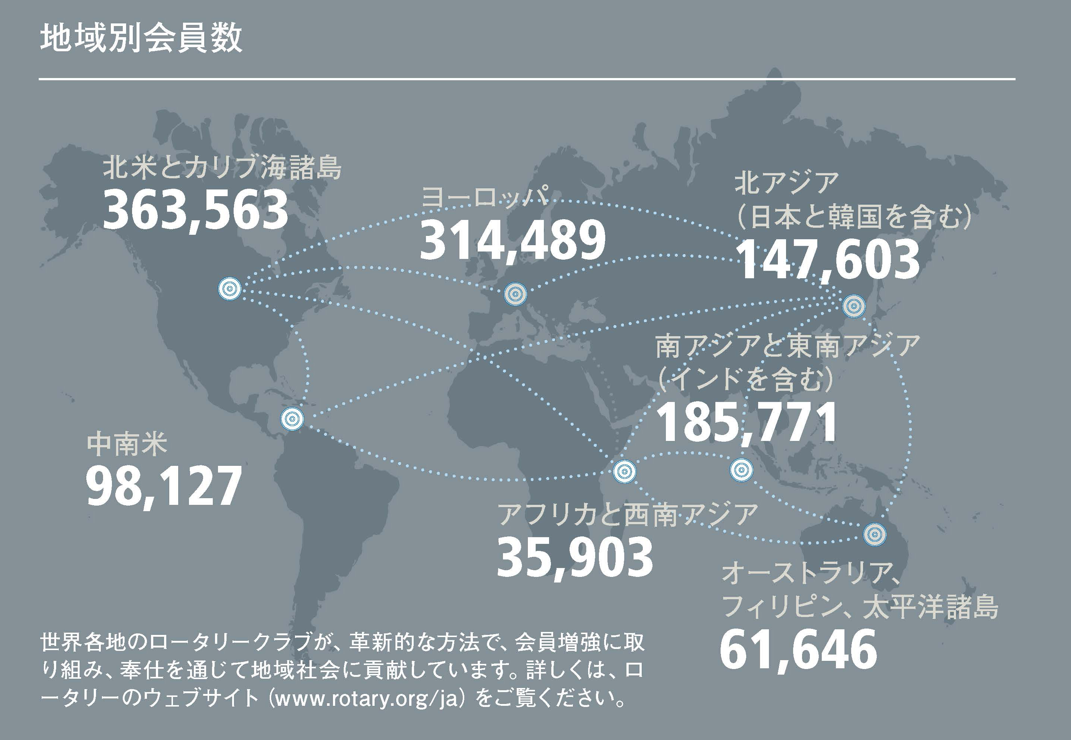
ロータリーの会員数と分布（その２）
総会員数 1,207百万人
Notes:
北米とカリブ海諸島：363,000人
ヨーロッパ：314,000人
アジア（＝北アジア+南アジアと東南アジア）：333,000人
その他：196,000人
合計：1,207,000人

Slide 10
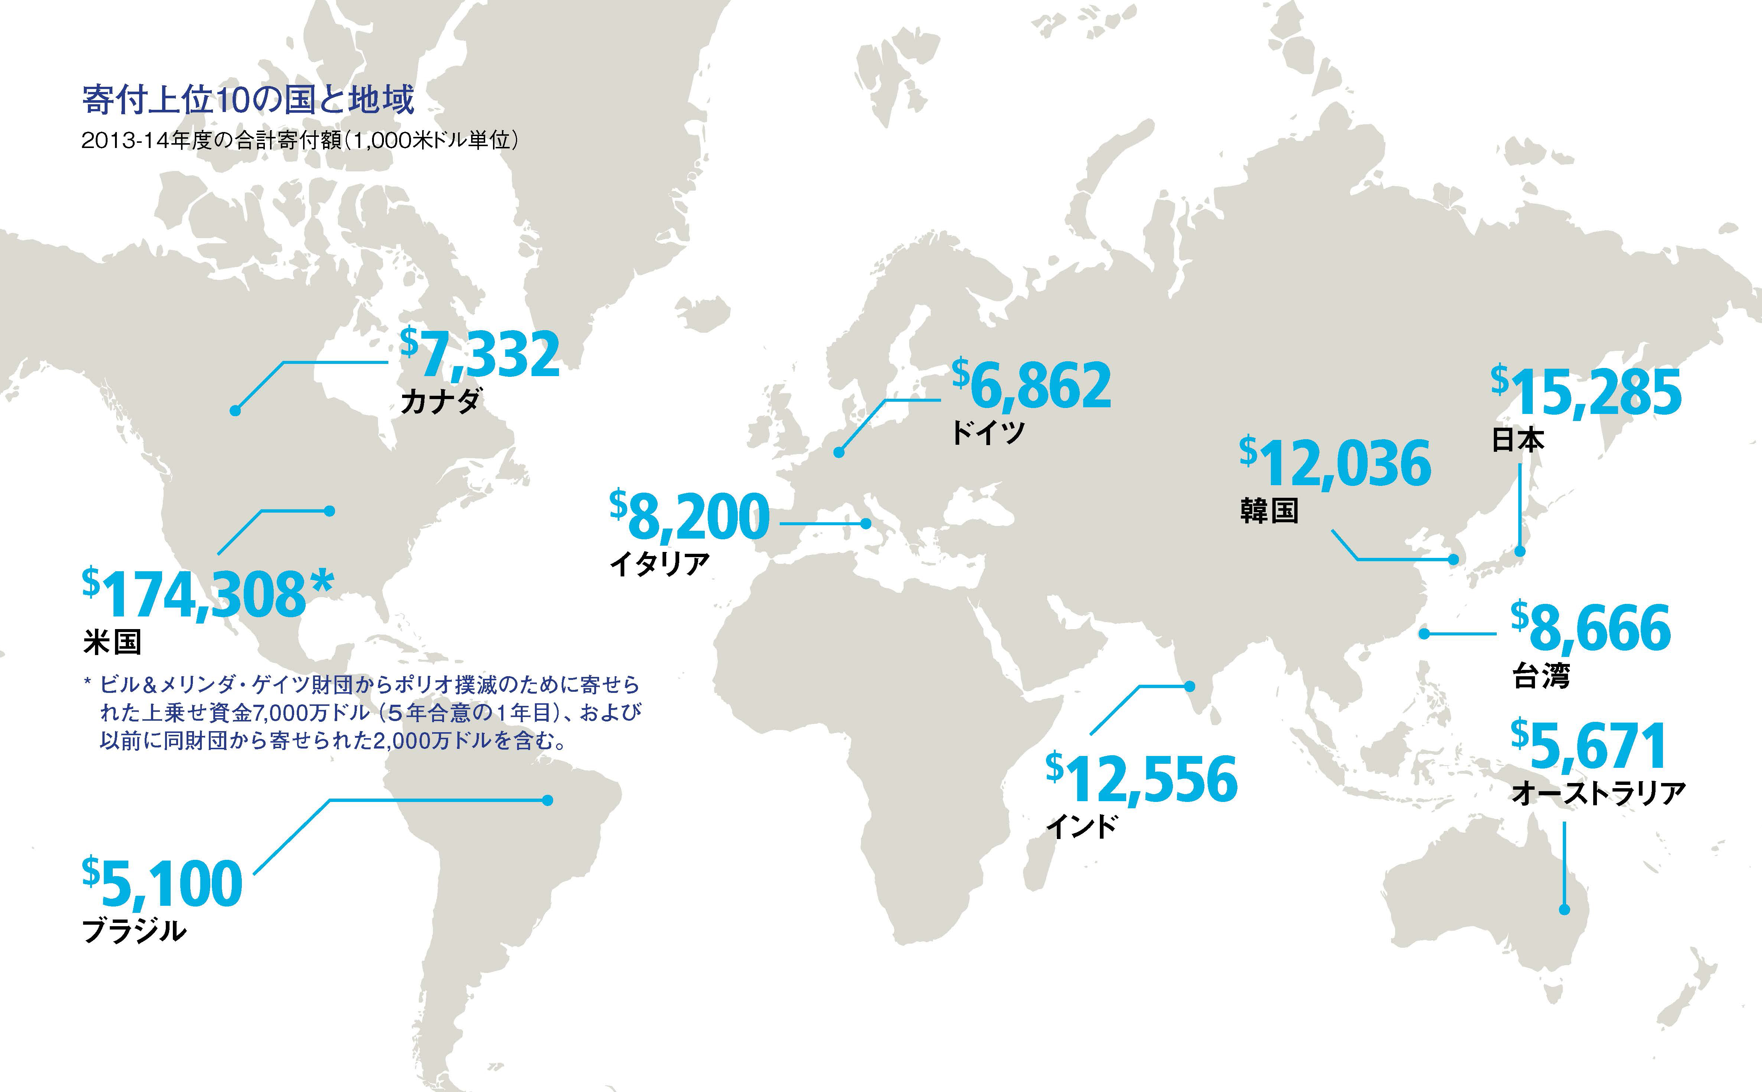
寄付金上位１０ヶ国 単位：千ドル
Notes:
1位 アメリカ：174百万ドル、断トツ
2位 日本：15
3位 インド：12.5
4位 韓国：12
5位 台湾：9
ヨーロッパはイタリア、ドイツのみ。イギリス、フランスは11位以下
ヨーロッパには寄付の文化はないのか？

Slide 11
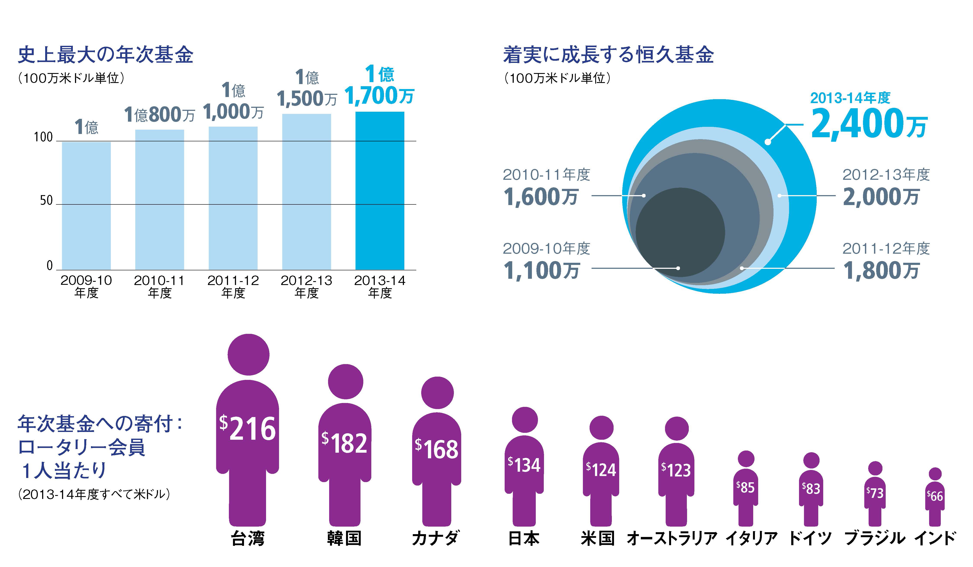
年次寄付/一人当たり年次寄付/恒久基金
2014年6月末 恒久基金352百万ドル
Notes:
年次寄付は着実に増加：因みに2014-15年度の年次基金寄付は1億2300万ドルの見込み。
恒久基金：年間収入11～24百万ドル、2014年6月末純資産（恒久基金の部）：352百万ドル
一人当たり年次基金寄付：上位5ヶ国（台湾、韓国、カナダ、日本、アメリカ）、やはりイギリス、フランスが少ない

Slide 12

プログラム支出（地域別） 単位：千ドル
支出総額 231,540千ドル
Notes:
サハラ以南のアフリカ： 103百万ドル
南アジア： 55百万ドル
東アジアと太平洋地域：24百万ドル
合計： 231百万ドル（ポリオ、平和フェロー、DG、GGも全て含むものと解される）
意外に見える
北米：19百万ドル、ヨーロッパ：8.5百万ドル。これは奨学生ではないか？

Slide 13
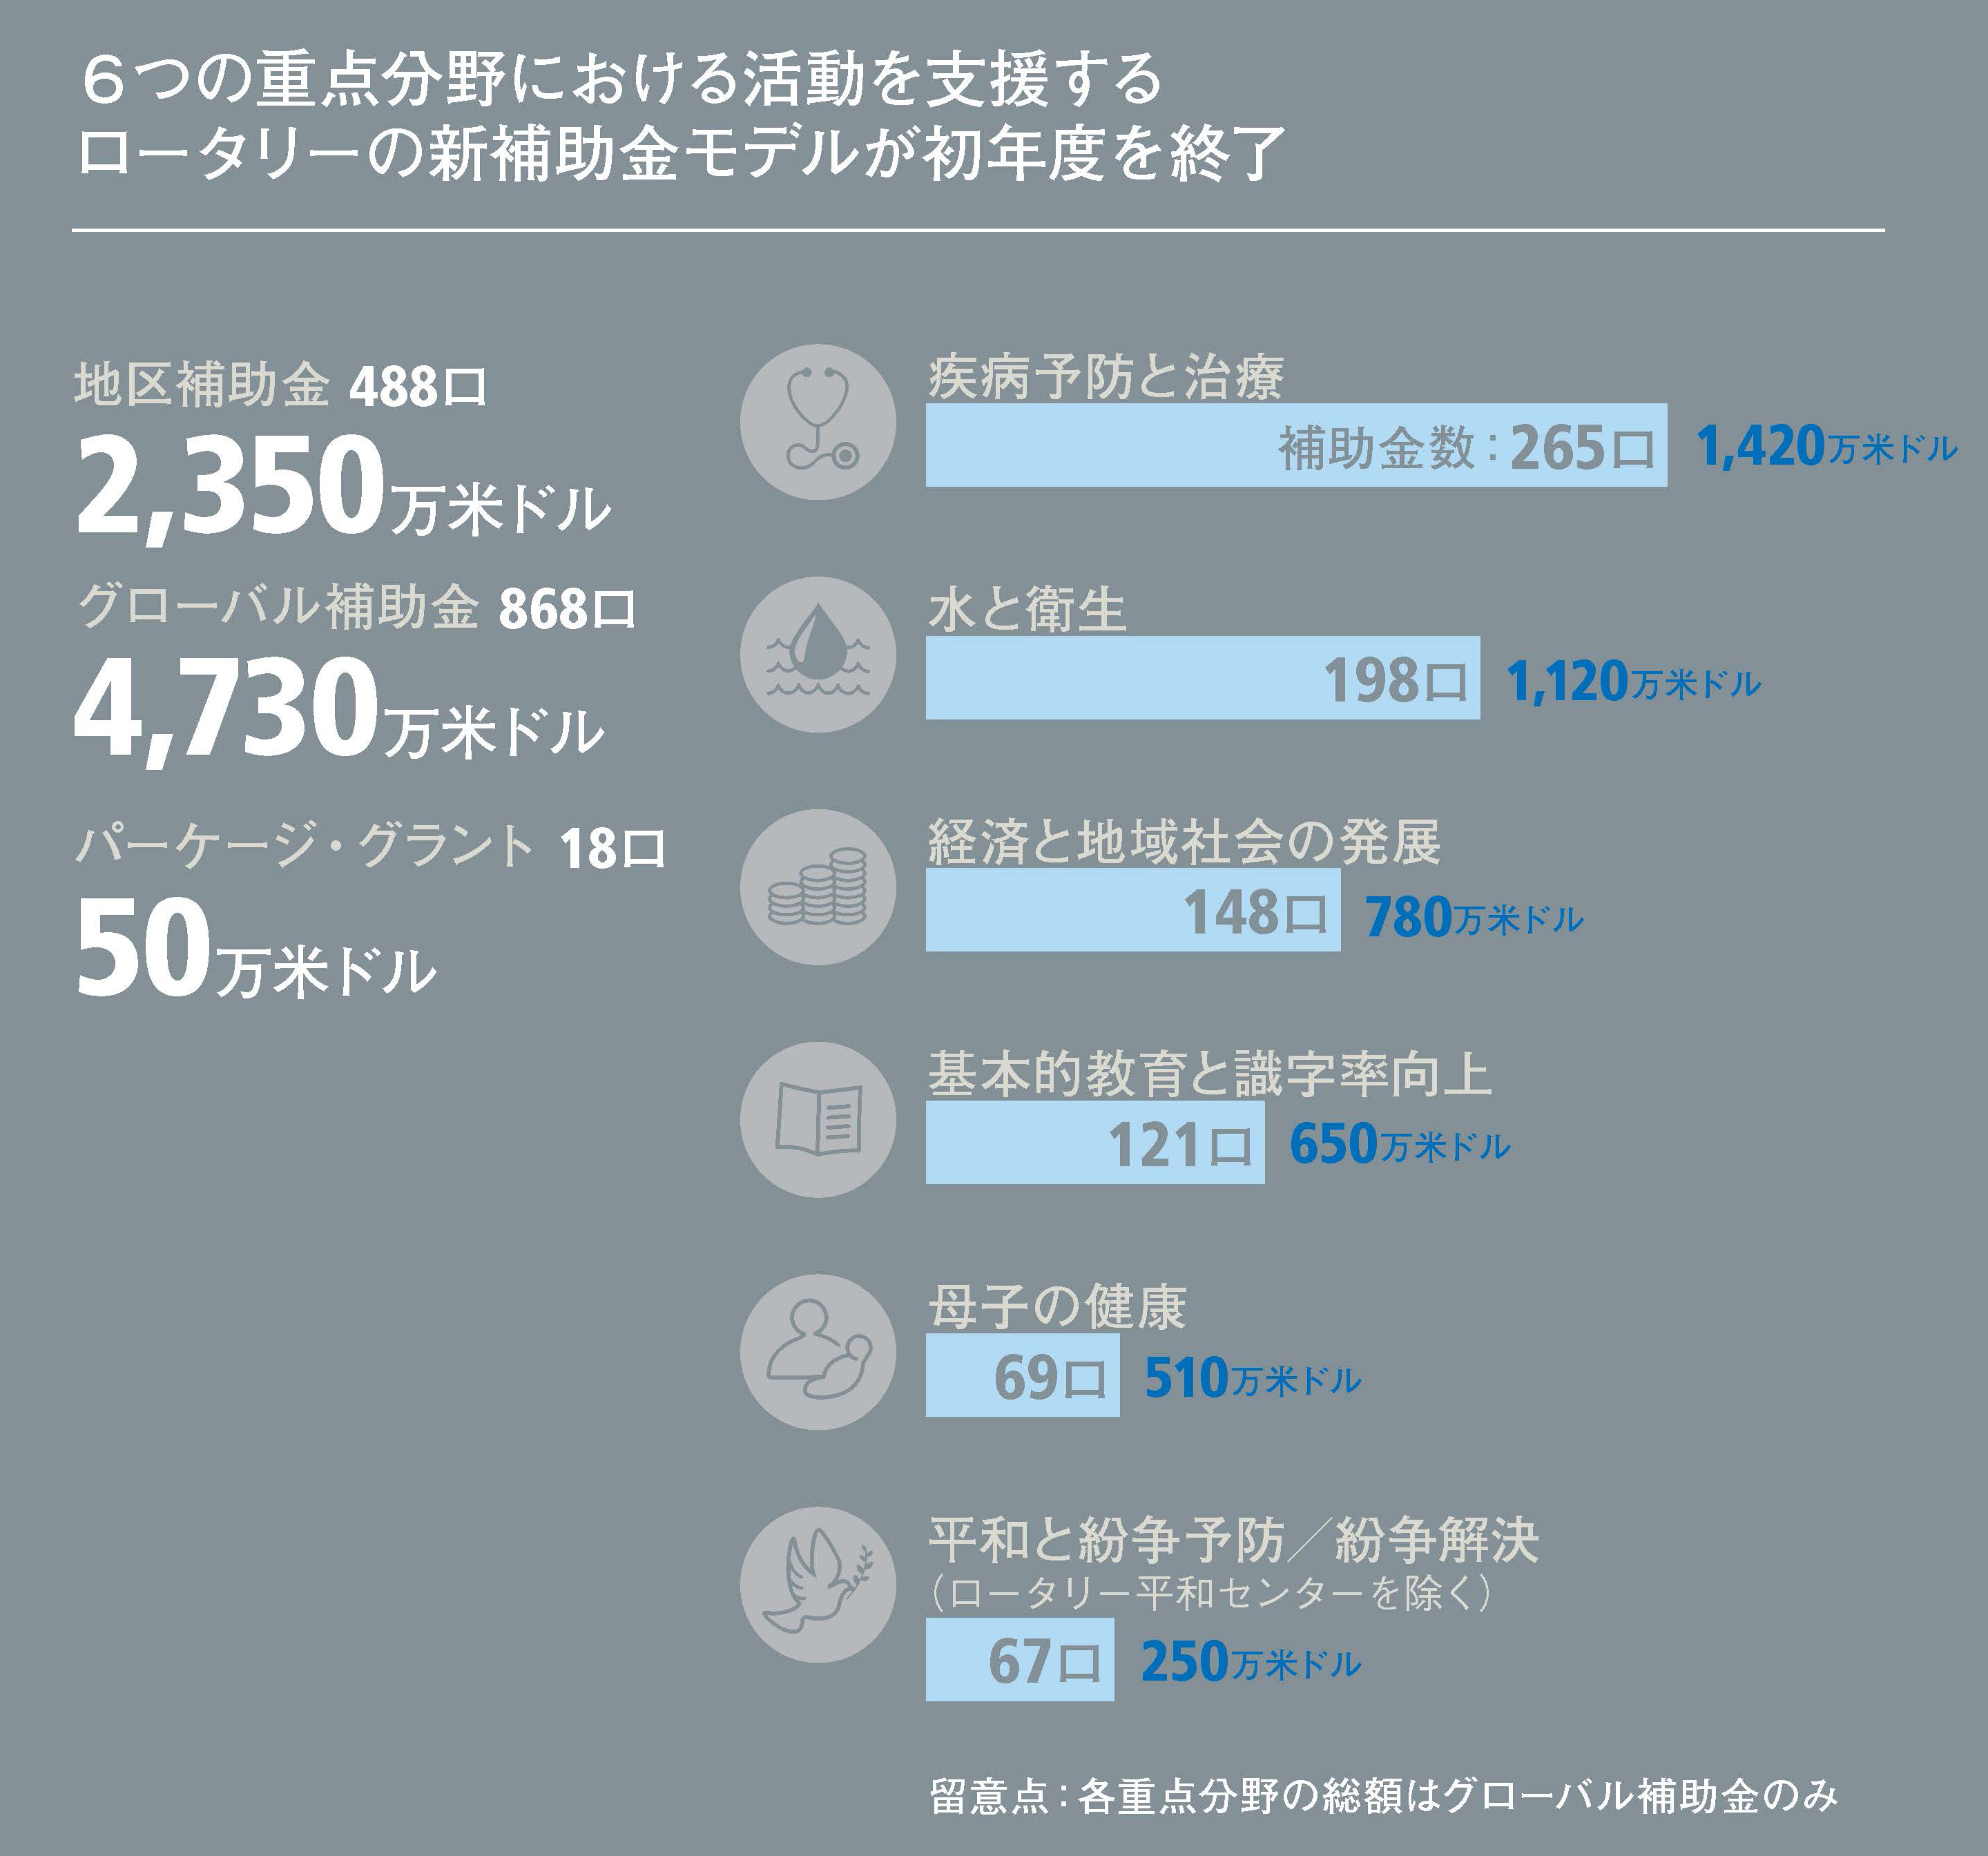
未来の夢初年度（2013-2014年度）補助金事業の内訳

Slide 14
クラブ数及び会員数

Slide 15
クラブ数及び会員数（概数） 2015年6月末現在
 | クラブ数 | 会員数（概数） | 会員数の割合
アメリカ | 7,727 | 328,000 | 27
インド | 3,497 | 132,000 | 11
日本 | 2,270 | 87,000 | 7
韓国 | 1,617 | 60,000 | 5
ブラジル | 2,395 | 55,000 | 5
ドイツ | 1,041 | 53,000 | 4
イタリア | 847 | 39,000 | 3
英国 | 1,589 | 39,000 | 3
台湾 | 711 | 32,000 | 3
フランス | 1,072 | 32,000 | 3
オーストラリア | 1,111 | 29,000 | 2
スウェーデン | 516 | 24,000 | 2
カナダ | 729 | 24,000 | 2
フィリッピン | 857 | 22,000 | 2
その他 | 9,368 | 247,000 | 20
合計 | 35,347 | 1,210,000 | 100
Notes:
世界のクラブ数は３万５千クラブ、会員数は121万人。１クラブ平均34～35人。
アメリカが断トツ。日本は約8万7千人。
アメリカ、インド、日本、韓国の４ヶ国で丁度50％。
121万人を34ゾーンで割ると、１ゾーン当り、35,500人。
ゾーンの区割りは8年に一度。
３ゾーンを確保する為には、10万6千人。
8万7千人は2.5ゾーン弱。
会員増強の必要性。

Slide 16
第１ゾーン会員数増減（2014-15年度）
Notes:
2830地区のスローガン：ミラクル1200アゲイン。
RI理事会は1100人以下の地区の境界線を変更することができる（国際ロータリー細則第15条）。
１ゾーン平均35,500人とすると、29,000人は0.8ゾーン分くらいに当る。20％増を図らなければならない。
2840地区（群馬県）の増強が目立つ。女性会員99人増。

Slide 17
第２ゾーン会員数増減（2014-15年度）
Notes:
１ゾーン35,500人とすると0.8ゾーン。
女性会員156人増。

Slide 18
第３ゾーン会員数増減（2014-15年度）
Notes:
１ゾーン35,500人とすると90％。
女性会員107人増。
日本全体で451人増（内女性362人）。
日本全体で2.5ゾーン。増強の必要性。

Slide 19
世界の寄付
年次基金。目標の1億2300万ドルを達成。
前年の1億1千700万ドルを超え、記録を更新。

Slide 20
上位５ヶ国 単位：千ドル
順位 | 国 | 年次 基金 | 一人当たり（単位：ドル） | ポリオプラス基金 | その他の基金 | 恒久基金 | 合計
1 | アメリカ | 43,073 | 130.84 | 92,634 | 6,400 | 10,085 | 152,194
2 | 日本 | 11,653 | 134.78 | 1,677 | 199 | 1,420 | 14,950
3 | 韓国 | 12,011 | 211.62 | 181 | 269 | 1,085 | 13,547
4 | インド | 7,693 | 64.36 | 668 | 3,539 | 1,003 | 12,906
5 | 台湾 | 5,490 | 186.66 | 785 | 1,263 | 1,919 | 9,458
Notes:
世界の寄付、上位５ヶ国。
アメリカが断トツ。アメリカ以外アジア（意外）。
ヨーロッパは寄付の文化がないのか？
韓国と台湾の一人あたりの年次基金寄付の高いこと。
日本には米山があることを考慮する必要があるかもしれない。

Slide 21
RI理事会及び管理委員会の決定事項

Slide 22
戦略計画 ４つの優先項目
RI理事会は2016-17年度に向けて次の4つの優先項目とそれを支える目標を採択。これらはロータリー財団管理委員会でも採択された。
(1) クラブのサポートと強化
(2) 人道的奉仕の重点化と増加
(3) 公共イメージと認知度の向上
(4) 財務の持続可能性と運営効果の向上
Notes:
現在の3つの優先項目が2016-17年度からは4つの優先項目となる。
財団の運営費（必要な場合寄付の５％をWFより拠出）は今年度より始まっている。
会費の値上げ、経費の削減、等々？？？

Slide 23
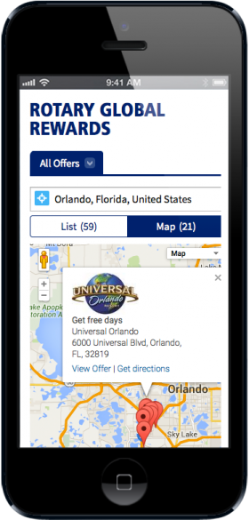
ロータリーグローバル リワード（会員の特典に関するプログラム）の創設
The good you do comes back to you
「幸せの種をまけば 実りはあなたにも」
ロータリークラブ会員が航空会社やレンタカー会社、レストラン、商品などの割引を利用できるプログラム。
会員の満足度と維持率を高めるために、会員だけが利用できる特典プログラム。このプログラムはまた、奉仕活動やロータリー財団への支援に対する会員への感謝の気持ちでもある。
Notes:
「ロータリーグローバルリワード（会員特典）」の創設。

Slide 24
行動規範の変更（2014年10月RI理事会）
ロータリアンとして、私は以下のように行動する。
1. 個人として、また事業におい高潔さと高い倫理基準をもって行動する。
2. 取引のすべてにおいて公正努め、相手とその職業対し尊重の念をもって接する。
3. 自分の職業スキルを生かして、若い人びとを導き、特別なニーズを抱える人々を助け、地域社会や 世界中の人びとの生活の質を高める。
4. ロータリーやほかのロータリアンの評判を落とすような言動は避ける。
5. 事業や職業における特典を、ほかのロータリアンに求めない
（第５項削除）。
Notes:
1989年の規定審議会は次の職業宣言を採択；
8) 事業または専門職務上の関係において、普通には得られない便宜ないし特典を、同僚ロータリアンに求めず、また与うることなかれ。
実際にはビジネスにおいては、知っている人と取引する場合と知らない人と取引をする場合とでは、価格もサービスも異なることがしばしばある。

Slide 25
特別月間
 | 新 | 旧
7月
8月 | 会員増強・新クラブ結成推進月間 | 会員増強・拡大月間
9月 | 基本的教育と識字率向上月間 | 新世代のための月間
 | ロータリーの友月間
10月 | 経済と地域社会の発展月間 | 職業奉仕月間
 | 米山月間 | 米山月間
11月 | ロータリー財団月間 | ロータリー財団月間
12月 | 疾病予防と治療月間 | 家族月間
1月 | 職業奉仕月間 | ロータリー理解月間
2月 | 平和と紛争予防／紛争解決月間 | 世界理解月間
3月 | 水と衛生月間 | 識字率向上月間
4月 | 母子の健康月間 | 雑誌月間
5月 | 青少年奉仕月間
6月 | ロータリー親睦活動月間 | ロータリー親睦活動月間
Notes:
特別月間の変更。
６つの重点分野 月間。
無くなった月間：家族月間、R理解月間、世界理解月間。
会長挨拶で6つの重点分野を毎月取り上げてもらえるか？

Slide 26
理事ノミニーの選出
RI理事は４年に一度、ゾーンより選出。任期２年
理事年度 | ゾーン | 理事名 (敬称略） | 理事選出年度 | 承認国際大会
2013-2015 | 1 | 北 清治 | 2011-2012 | バンコク
2014-2016 | 3 | 杉谷卓紀 | 2012-2013 | リスボン
2015-2017 | - | なし | 2013-2014 | シドニー
2016-2018 | 2 | 齋藤直美 | 2014-2015 | サンパウロ
2017-2019 | 1 | 未 | 2015-2016 （2015/9） | ソウル
2018-2020 | 3 | 未 | 2016-2017 | アトランタ
2019-2021 | - | なし | 2017-2018
Notes:
2017-19年度の理事選出（第１ゾーンより選出）が2015年9月に開催され、ソウルの世界大会で承認される予定。

Slide 27
ロータリー財団の優先項目（2015年7月から3年）
永久にポリオを撲滅する。
ロータリー財団に対するロータリアンの知識、参加、寄付を向上させる。
財団の補助金と6つの重点分野を通じて、ロータリーの人道的奉仕の質と影響を高める。
ポリオプラスにおける成果と「世界でよいこと」をしてきた100年の歴史に特に注目し、財団によるこれまでの実績に対するイメージと認識を高める。
Notes:
この通り

Slide 28
ロータリー財団100周年の目標
1. ロータリー財団に対する人々の認識を高める。
2. ロータリー財団プログラムと関連する大きな達成を確認し、表彰する。
3. 2016年と2017年のRI国際大会、また、2016-17年度のゾーン、地区、多地区による全会合において、祝賀を目的とした特別な催しを行う。
4. 2016-17年度に、年次基金、ポリオプラス基金、恒久基金、ロータリー平和センター大口寄付推進計画に対する寄付において過去最高額を達成する。
Notes:
スライドの通り。
2016-17年度ガバナー及び財団委員長を始め、皆様よろしくお願い致します。

Slide 29
学友に関する事項
ロータリー学友の管理：RCとRPICの主な責務の一つとする。
学友の国際大会への参加促進：ローターアクトと同額の登録料。ソウルの世界大会（12/15までの登録） 、70ドルvsロータリアン310ドル。
学友委員会の設置。
  学友情報の収集、関係構築とその維持
  学友会支援、学友のロータリー活動への参加促進
  学友人道奉仕省への推薦等、学友の活動の広報
Notes:
学友の範囲：
インターアクト/ローターアクト/ロータリー青少年交換/ロータリー青少年指導者養成プログラム(RYLA)/ロータリー平和フェローシップ/グローバル補助金奨学生/職業研修チーム（メンバーまたはリーダー）/地区補助金奨学生/新世代奉仕交換/以前のロータリー財団プログラム参加者、たとえば:-国際親善奨学生 -大学教員のための補助金-研究グループ交換（GSE）-ロータリーボランティア/
ロータリー学友会の設立と既存のロータリー財団学友会の関係。
ロータリー財団奨学・学友委員会と学友委員会の関係。

Slide 30
新しい賞の創設
Polio Ambassadors Recognition Award（ポリオ撲滅親善大使賞）：自らの知名度を生かし、ロータリーのポリオ撲滅活動を支援している著名人を称えるための賞。
Rotary Award for Excellence in Service to Humanity（卓越した人道奉仕のためのロータリー賞） ：2015-16年度に、ロータリーの理想に適った卓越した人道奉仕を行ったロータリアン以外の人を称えるための賞。
Notes:
スライドの通り。
ポリオ撲滅推進功労賞(Polio Eradication Champion Award)
安倍晋三首相にポリオ撲滅推進功労賞が授与された。
日本政府は553億円を寄付しており、これは各国政府からの寄付においては、世界第3位を誇ります。
ポリオ撲滅推進功労賞は、ポリオ撲滅活動において多大なる貢献を果たした国家元首、保健機関のリーダーやその他の個人を称えるため、ロータリーが1995年に設立したものです。

Slide 31
2016-17年度会長
  ジョン F. ジャーム氏（チャタヌーガRC、米国（テネシー州））。
  エンジニアリングのコンサルティング会社、Campbell and Associates社の理事兼CEO。
2017-18年度RI会長指名委員会による指名
  イアン H.S. ライズリー氏（サンドリンガムRC、オーストラリア）。
  Ian Riseley and Co.の社長、会計士。
Notes:
2016-17年度RI会長指名委員：第２ゾーン 小沢一彦元RI理事
2017-18年度RI会長指名委員：第１ゾーン 黒田正宏元RI理事、第３ゾーン 渡辺好政元RI理事

Slide 32
使命
ロータリーの使命：
  ネットワーク、奉仕、高潔性、（仲間のネットワークを活用して奉仕活動を実践し、高潔性を奨励し） 、世界理解、親善、平和を推進
ロータリー財団の使命：
  健康、教育、貧困、（助けを必要としている人々に直接働きかけて）世界理解、親善、平和を推進
Notes:
ロータリーの使命は、職業人と地域社会のリーダーのネットワークを通じて、人びとに奉仕し、高潔さを奨励し、世界理解、親善、平和を推進することです。
ロータリー財団の使命は、ロータリアンが、健康状態を改善し、教育への支援を高め、貧困を救済することを通じて、世界理解、親善、平和を達成できるようにすることです。
Our mission （RI）
We provide service to others, promote integrity, and advance world understanding, goodwill, and peace through our fellowship of business, professional, and community leaders.
Our mission (TRF)
The mission of The Rotary Foundation is to enable Rotarians to advance world understanding, goodwill, and peace through the improvement of health, the support of education, and the alleviation of poverty.

Slide 33
時代の変化に伴い、ロータリーにも変化は訪れます。
その変化に柔軟に対応してロータリー活動に邁進しましょう。
RIもTRFもその使命を変えることはないでしょう。

Slide 34

Notes:
これは若き頃のオードリー・ヘップパーンです。

Slide 35

As you get older, you must remember that you have a second hand. The first one is to help yourself, the second one is to help others.
大きくなったら手が2本あることを思い出してね。1本の手は自分自身のために、そしてもう一本の手は他の人を助けるためにあるのだということを。
Notes:
この写真はオードリーが亡くなる少し前の写真です。オードリーのことば

Slide 36

出合いに 感謝！

Slide 37
御清聴有難うございました

Slide 38

ご清聴ありがとうございました。
Be a Gift to the World.
  世界へのプレゼントになろう。

